Slide 1

আজকের
পাঠে
স্বাগতম

Slide 2


পাঠ পরিচিতি
বিষয়ঃ প্রাথমিক গণিত
শ্রেণিঃ ৫ম
আজকের পাঠঃ অধ্যায়-৬(শতকরা)
পাঠঃ পৃষ্ঠা -৯২-৯৪।
পাঠঃ৬৬
সময়ঃ ৪০ মিনিট

Slide 3


শিক্ষক পরিচিতি
দেবাশীষ কুমার ঘোষ
সহকারী শিক্ষক
মধুখালী সরকারি প্রাথমিক বিদ্যালয়
ঝিকরগাছা, যশোর।

Slide 4


শিখনফল

Slide 5

এসো মজার কিছু করি
আজ আমরা গণিত বিষয়ক একটা ছড়া শুনি।

Slide 6

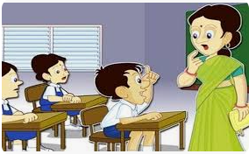
পাঠ সম্পর্কে আলোচনা
আজ কী সকলেই এসেছে?
ছামিয়া আসেনি ,ম্যাডাম।
তাহলে কত জন এসেছে?
১৯জন এসেছে।
তাহলে শতকরা কত জন এসেছে?

Slide 7

এসো সমাধান করি
80
০.80
৭৪
8১
০.৭৪
০.8১
100
১০০
১০০
হর শত অর্থ্যাৎ ভাগফল শতাংশ হবে।
হর শত অর্থ্যাৎ ভাগফল শতাংশ হবে।
হর শত অর্থ্যাৎ ভাগফল শতাংশ হবে।

Slide 8
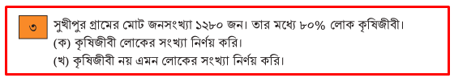
এসো সমাধান করি

Slide 9
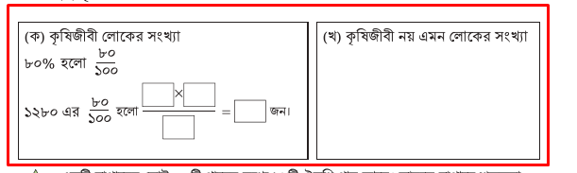
এসো সমাধান করি
=১২৮০-১০২৪ জন
1280
80
=২৫৬ জন।
1024
100

Slide 10
এসো সমাধান করি

Slide 11
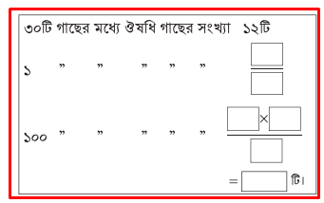
এসো সমাধান করি
12
৩0
12
1০0
৩০
৪0

Slide 12
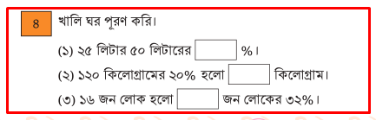
দলে কাজ করি

Slide 13
মূল্যায়ন
৫০
২৪
৫০

Slide 14
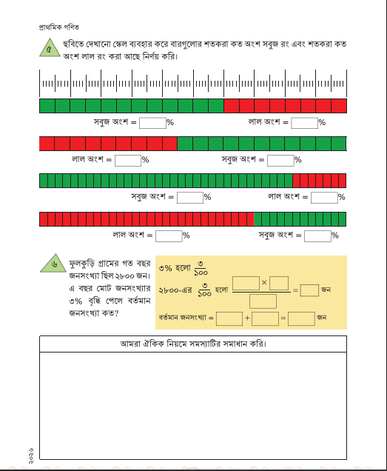
বাড়ির কাজ

Slide 15

ধন্যবাদ

